Slide 1
Lesson 4
Архитектурные паттерны: MVC, MVVM, MVP, VIP

Slide 2
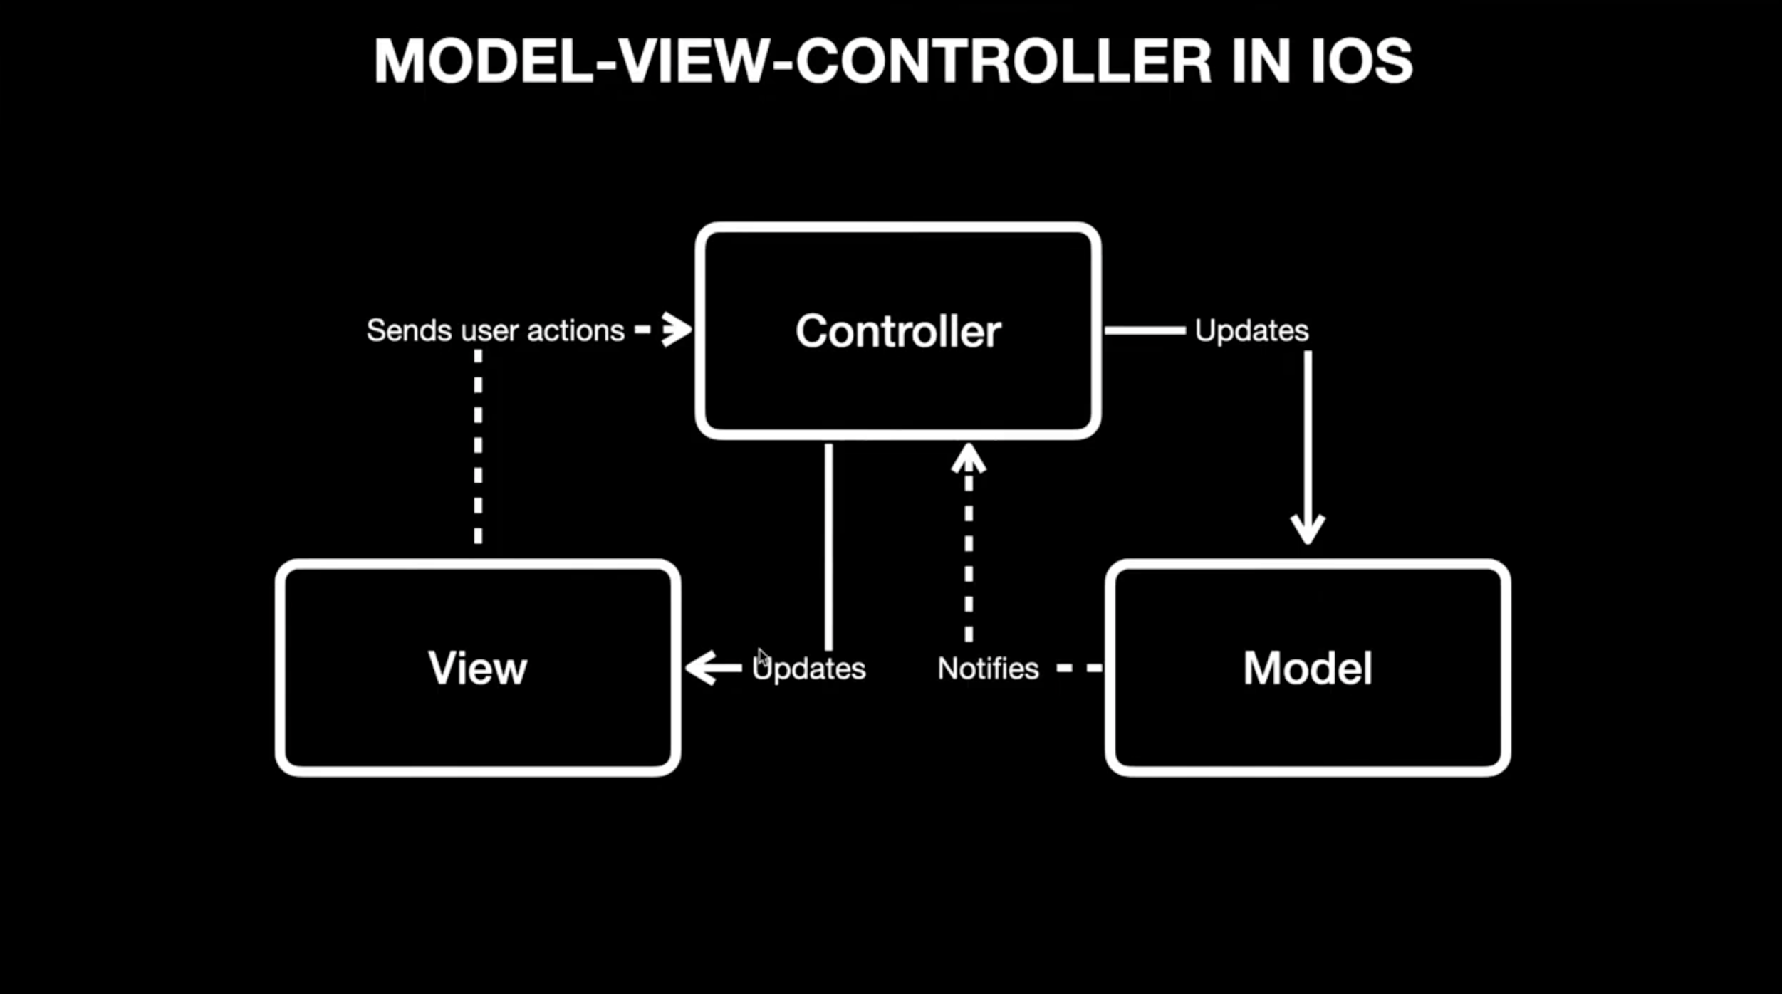
MVC

Slide 3
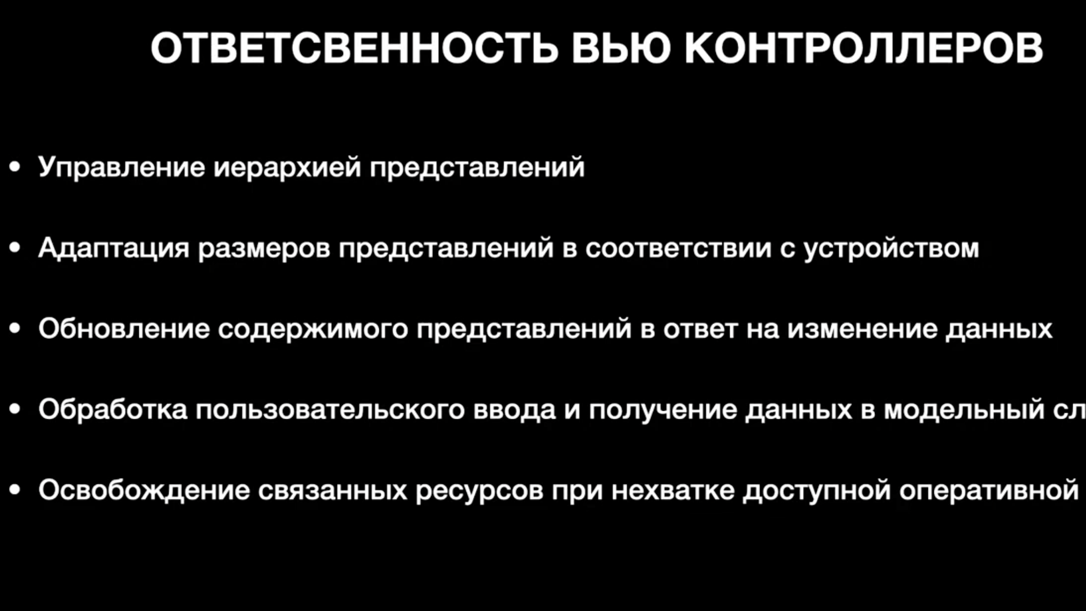

Slide 4
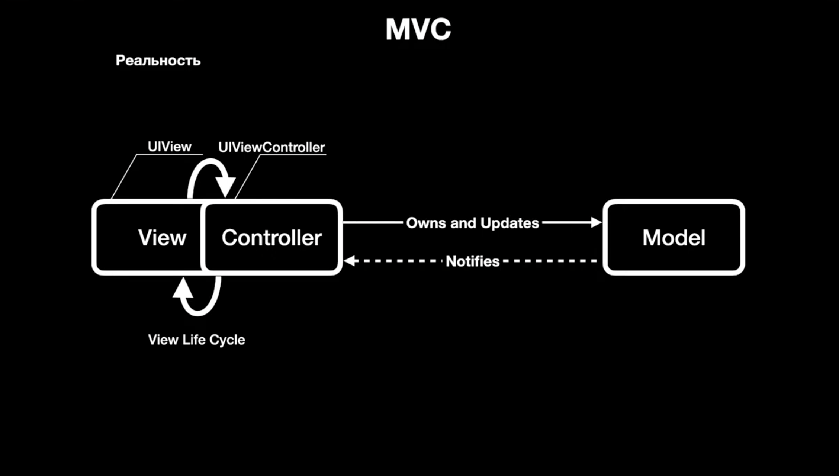

Slide 5
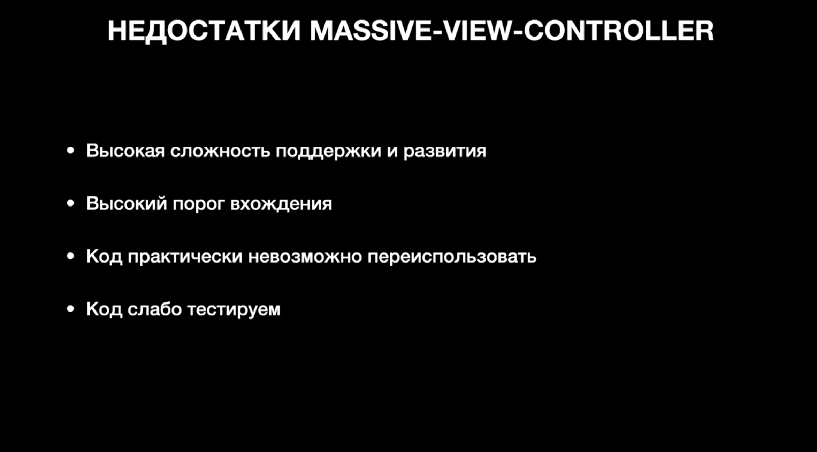

Slide 6
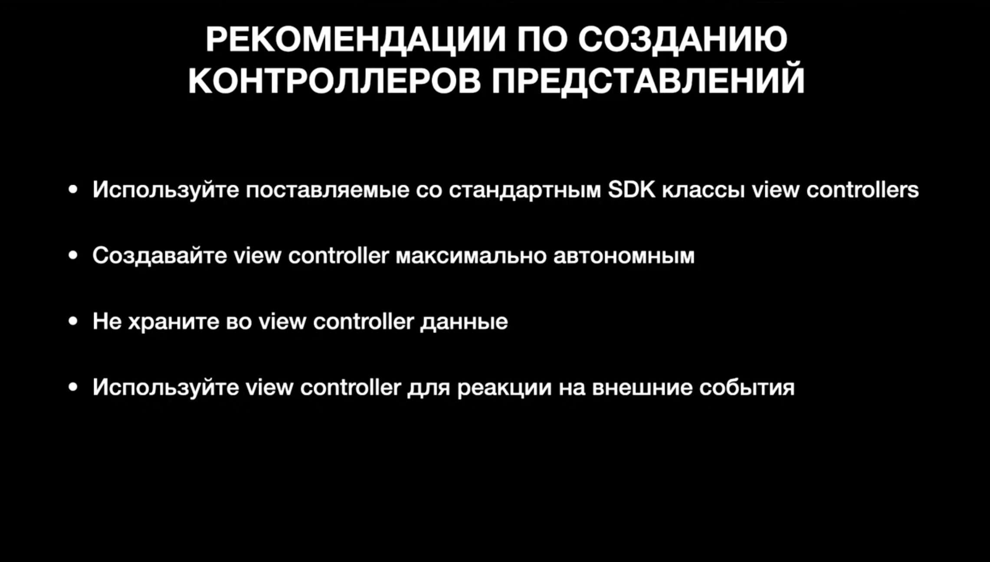

Slide 8
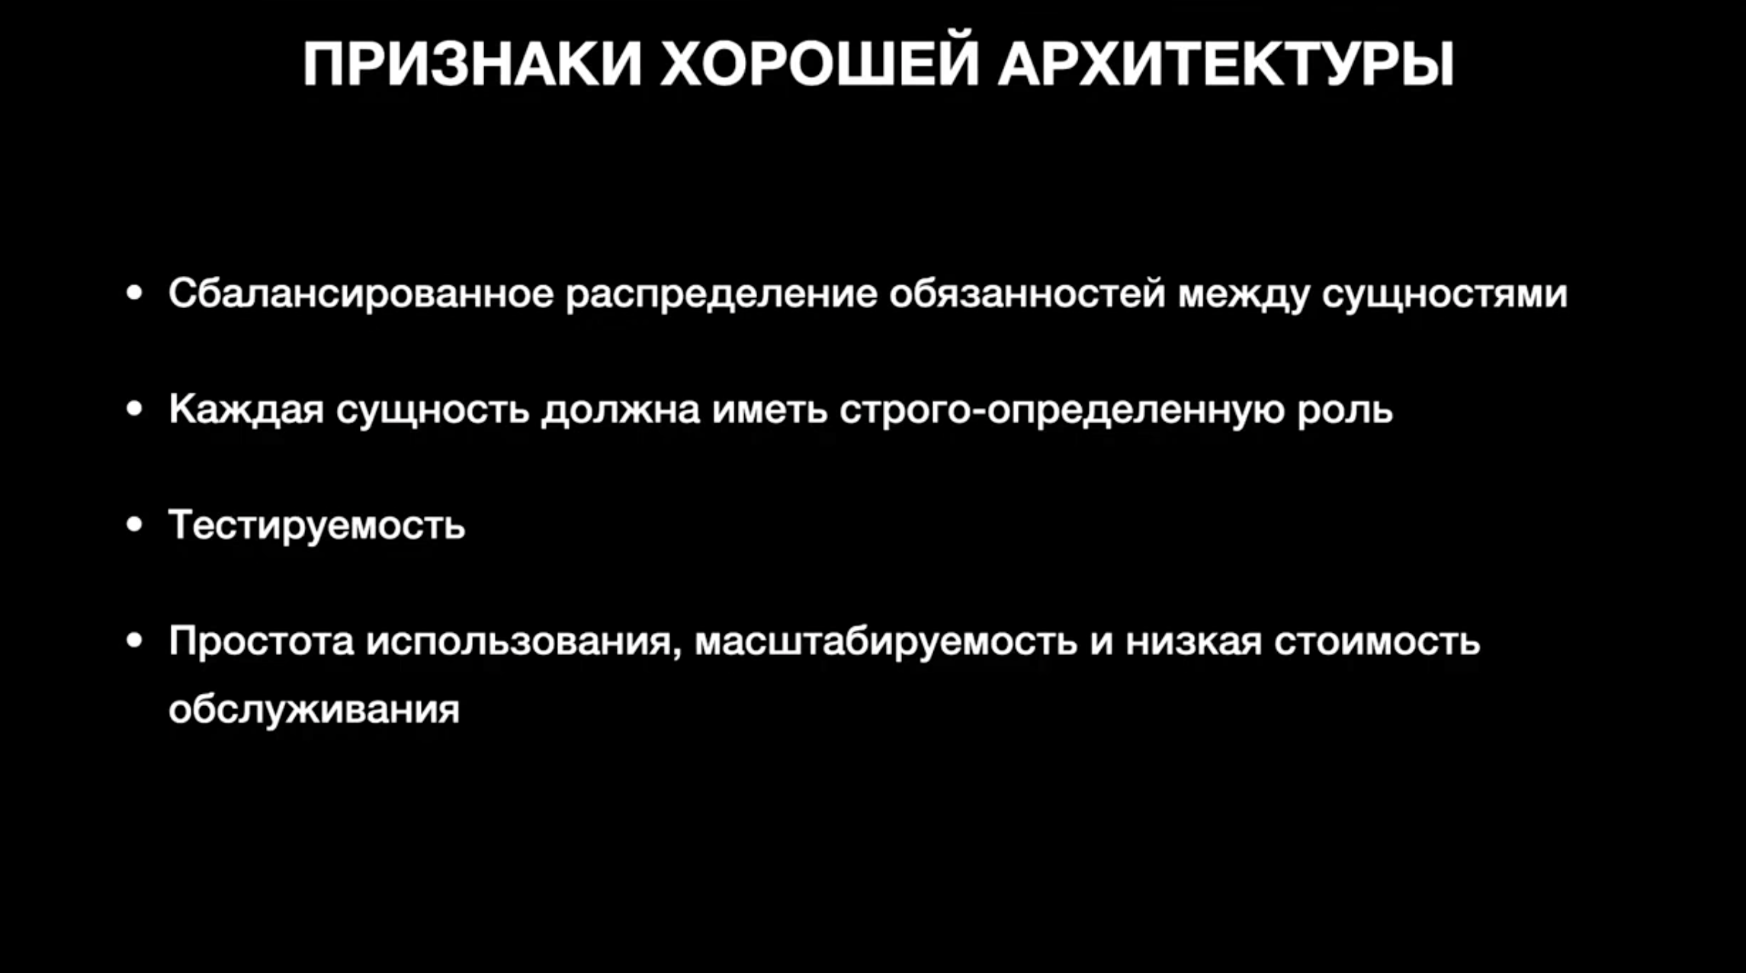

Slide 9
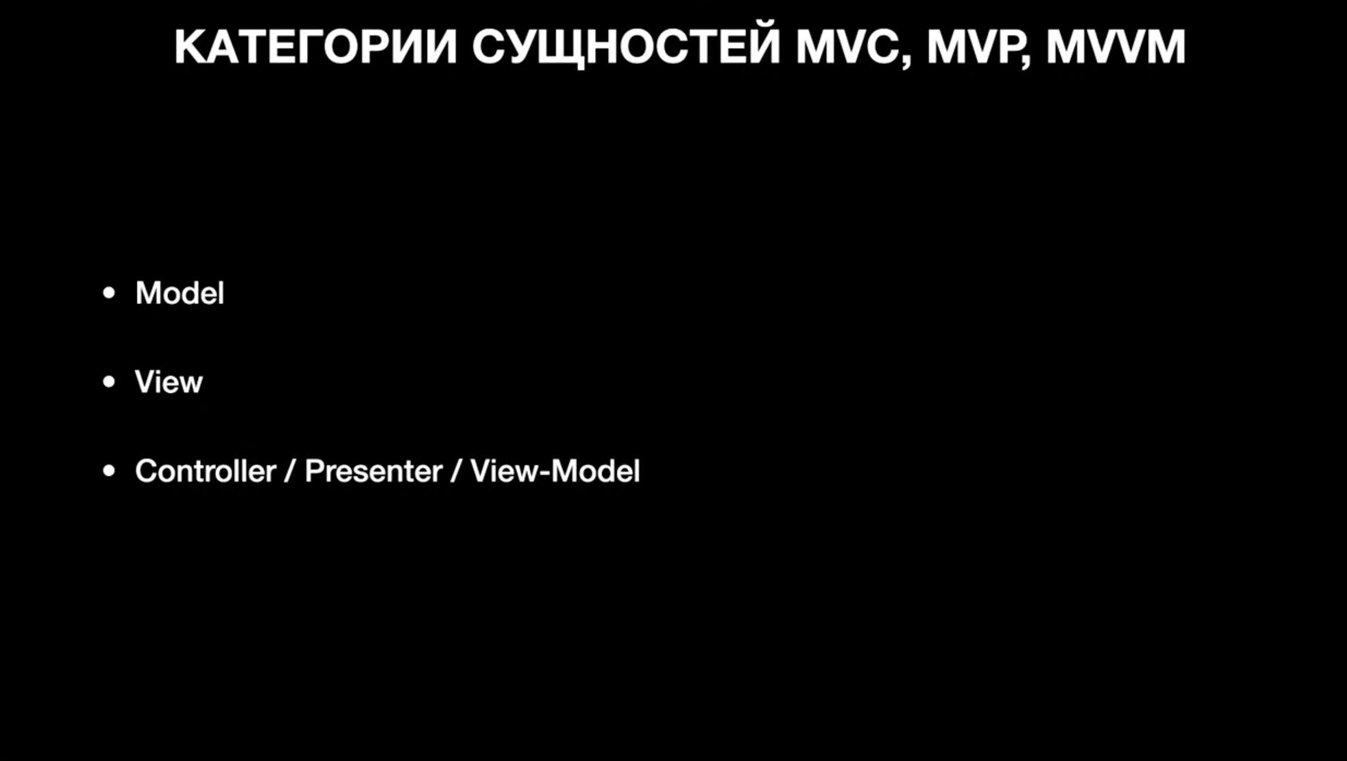

Slide 10
Open a project
MVC

Slide 11
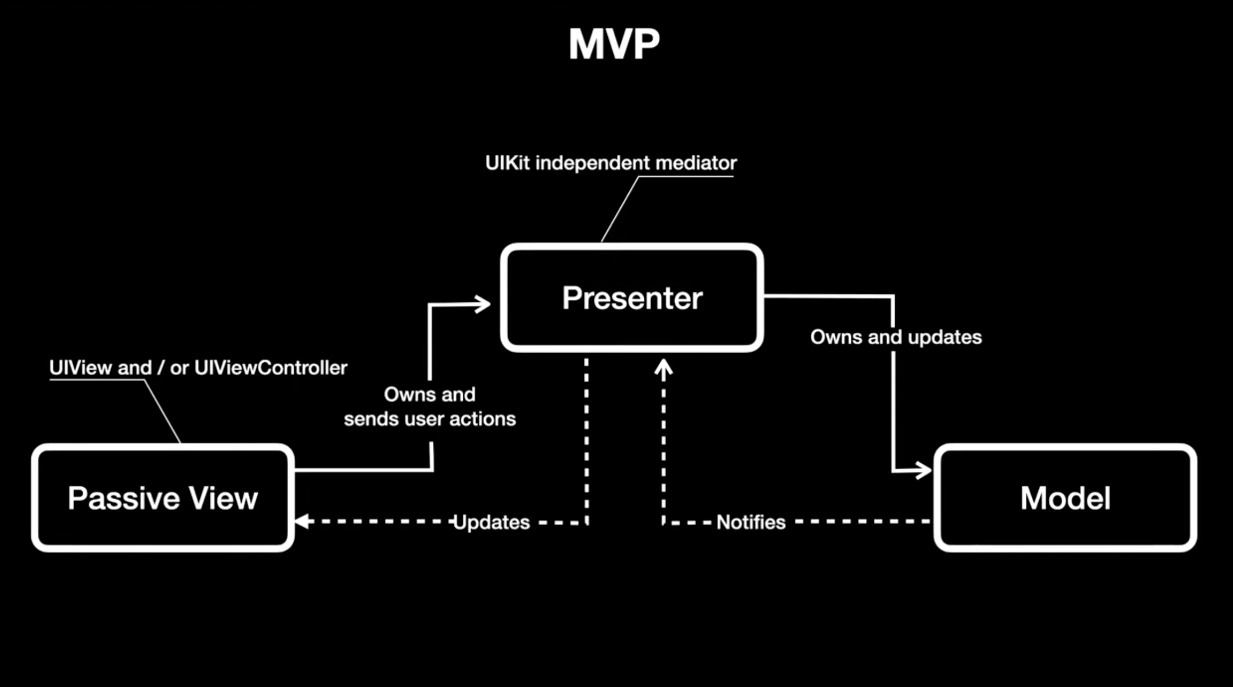

Slide 12
Open a project
MVP

Slide 13
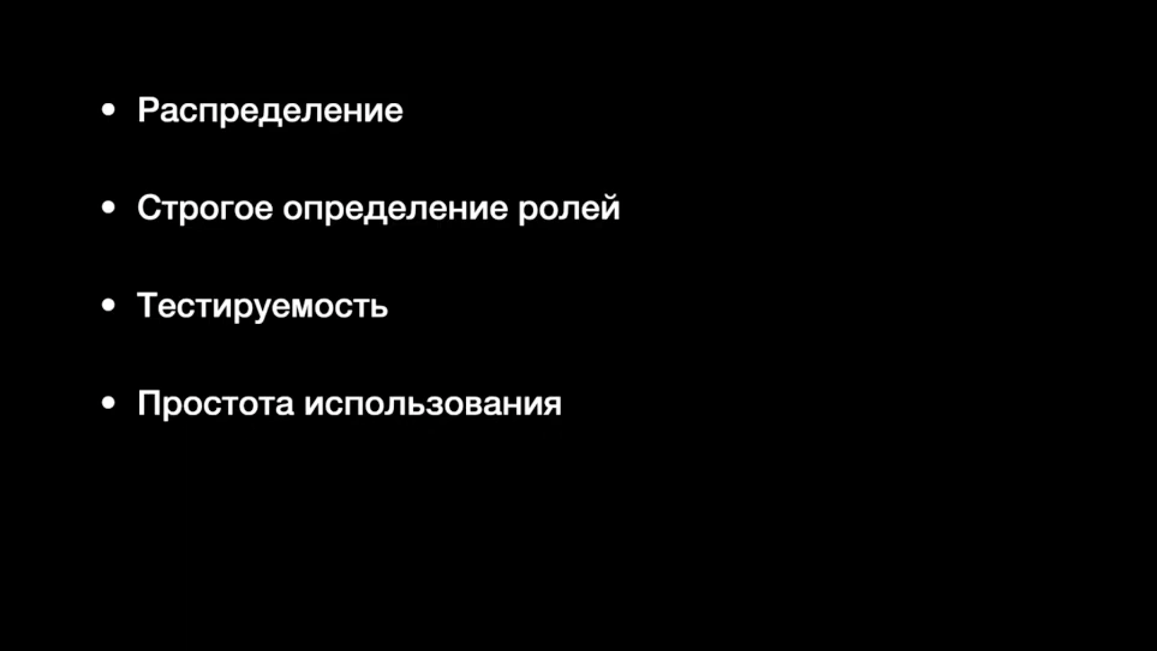

Slide 14
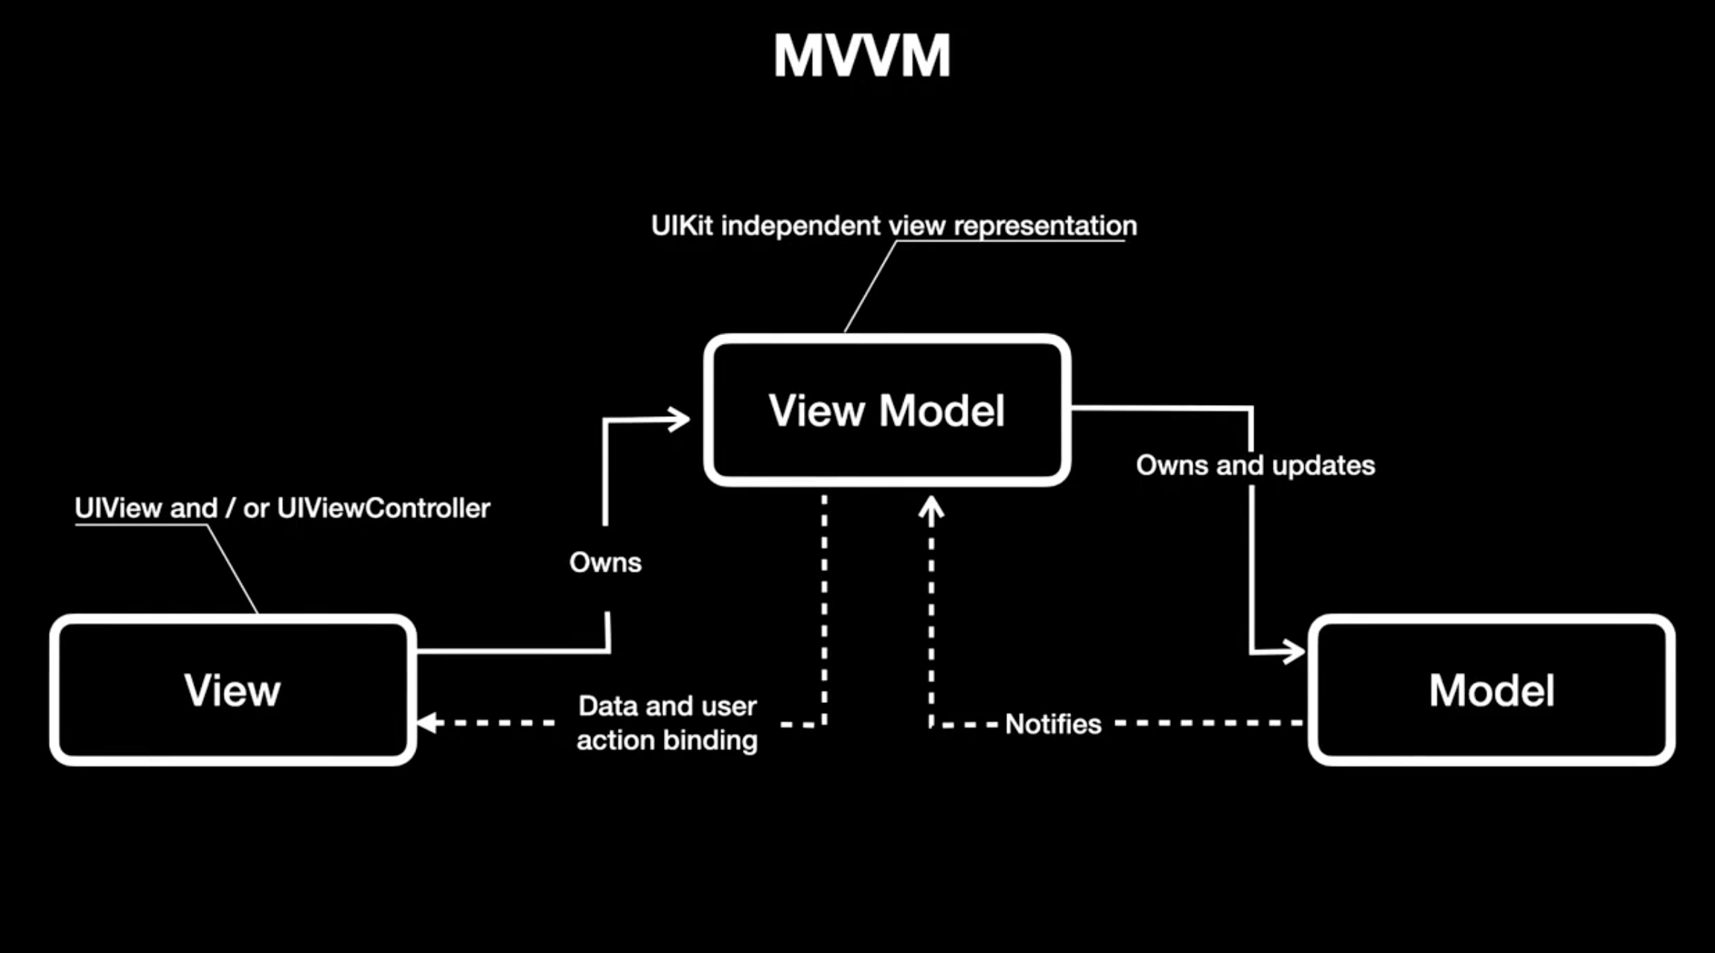

Slide 15
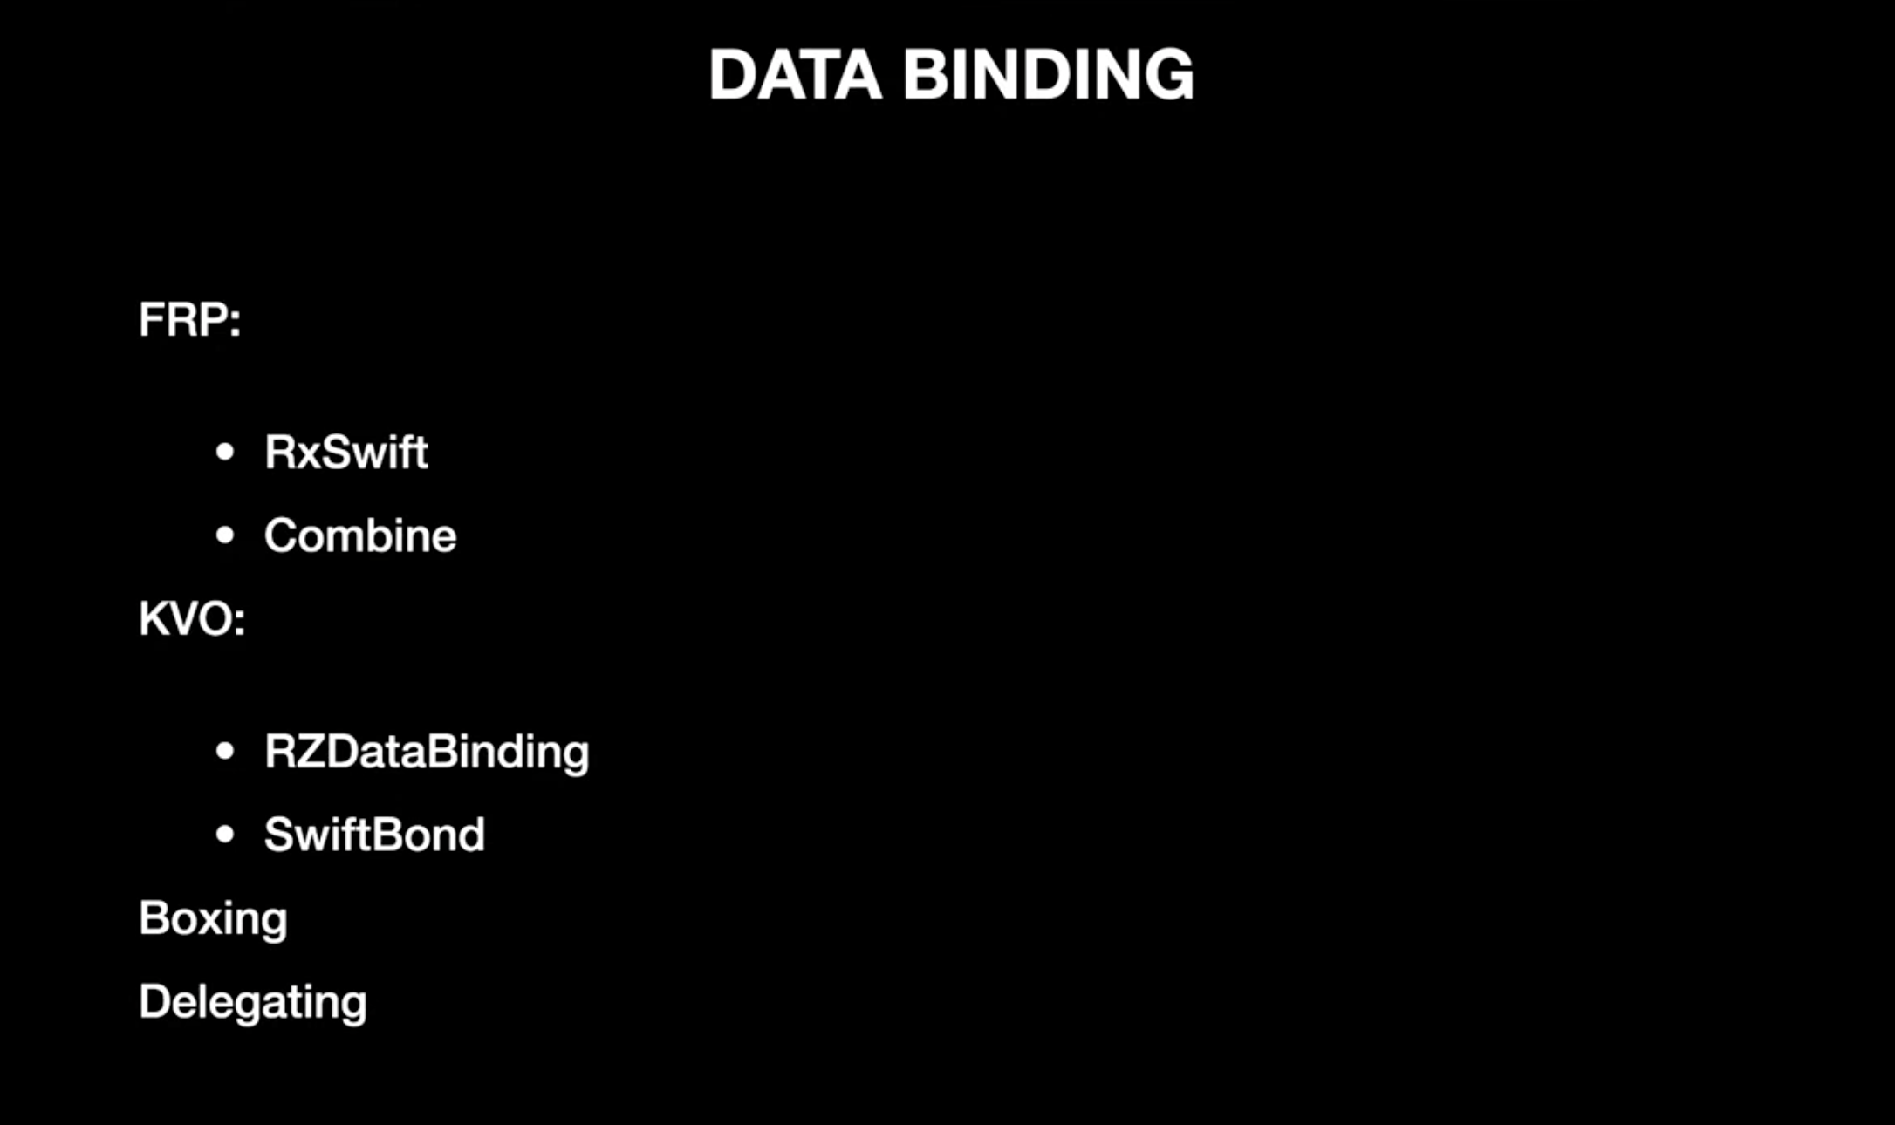

Slide 16
Open a project
MVVM

Slide 17
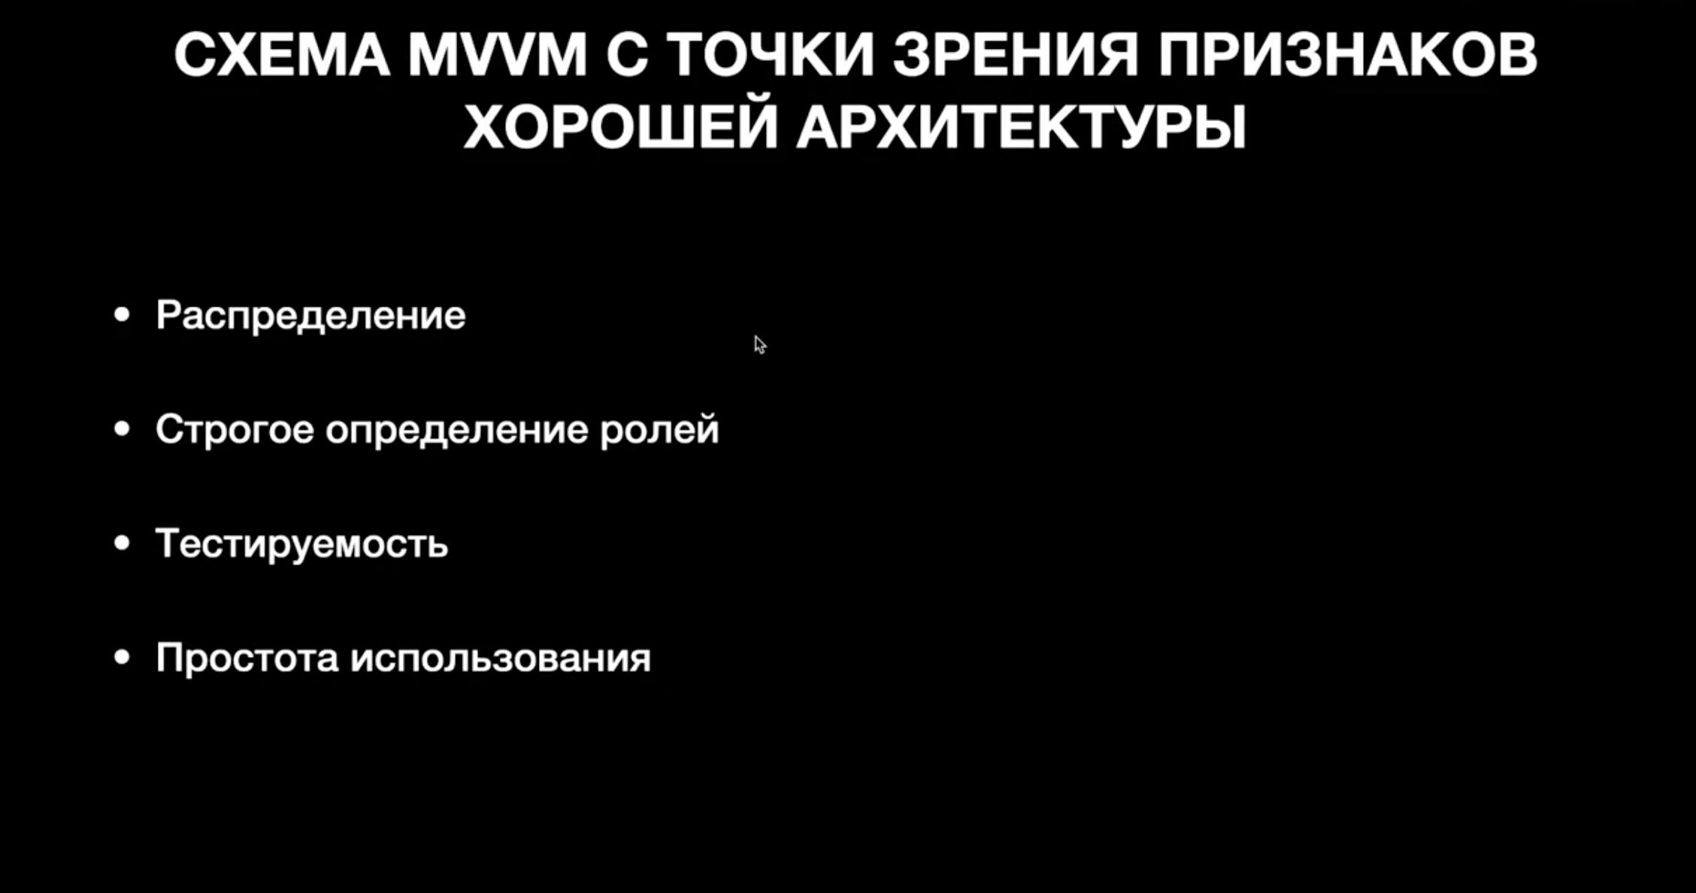

Slide 18
Clean Swift
Основа: "Чистая архитектура" Роберта Сесила Мартина.
SOLID
Single Responsibility Principle
Open-Closed Principle
Liskov Substitution Principle
Interface Segregation Principle
Dependency Inversion Principle

Slide 19
Цель принципов
- терпим к изменениям;
- прост и понятен
- образует основу для компонентов

Slide 20
S SRP Принцип единственной ответственности (The Single Responsibility Principle)
Модуль должен иметь одну и только одну причину для изменения

Slide 21
O OCP Принцип открытости/закрытости (The Open Closed Principle)
Был сформулирован Бертраном Мейером в 1988 году
Программные сущности должны быть открыты для расширения и закрыты для изменения.
Цель данного принципа — сделать систему легко расширяемой и обезопасить ее от влияния изменений. Эта цель достигается делением системы на компоненты и упорядочением их зависимостей в иерархию, защищающую компоненты уровнем выше от изменений в компонентах уровнем ниже.

Slide 22
L LSP Принцип подстановки Барбары Лисков (The Liskov Substitution Principle)
Необходимо, чтобы подклассы могли бы служить заменой для своих суперклассов.
Цель этого принципа заключаются в том, чтобы дочерние классы можно было использовать вместо родительских классов, от которых они образованы, не нарушая работу программы. Если оказывается, что в коде проверяется тип класса, значит принцип подстановки нарушается.

Slide 23
I ISP Принцип разделения интерфейса (The Interface Segregation Principle)
Создавайте узкоспециализированные интерфейсы, предназначенные для конкретного клиента. Клиенты не должны зависеть от интерфейсов, которые они не используют.

Slide 24
D DIP Принцип инверсии зависимостей (The Dependency Inversion Principle)
. Модули верхних уровней не должны зависеть от модулей нижних уровней. Оба типа модулей должны зависеть от абстракций.
Абстракции не должны зависеть от деталей. Детали должны зависеть от абстракций. базы данных, веб-системы, серверы, фреймворки и т.д.

Slide 25
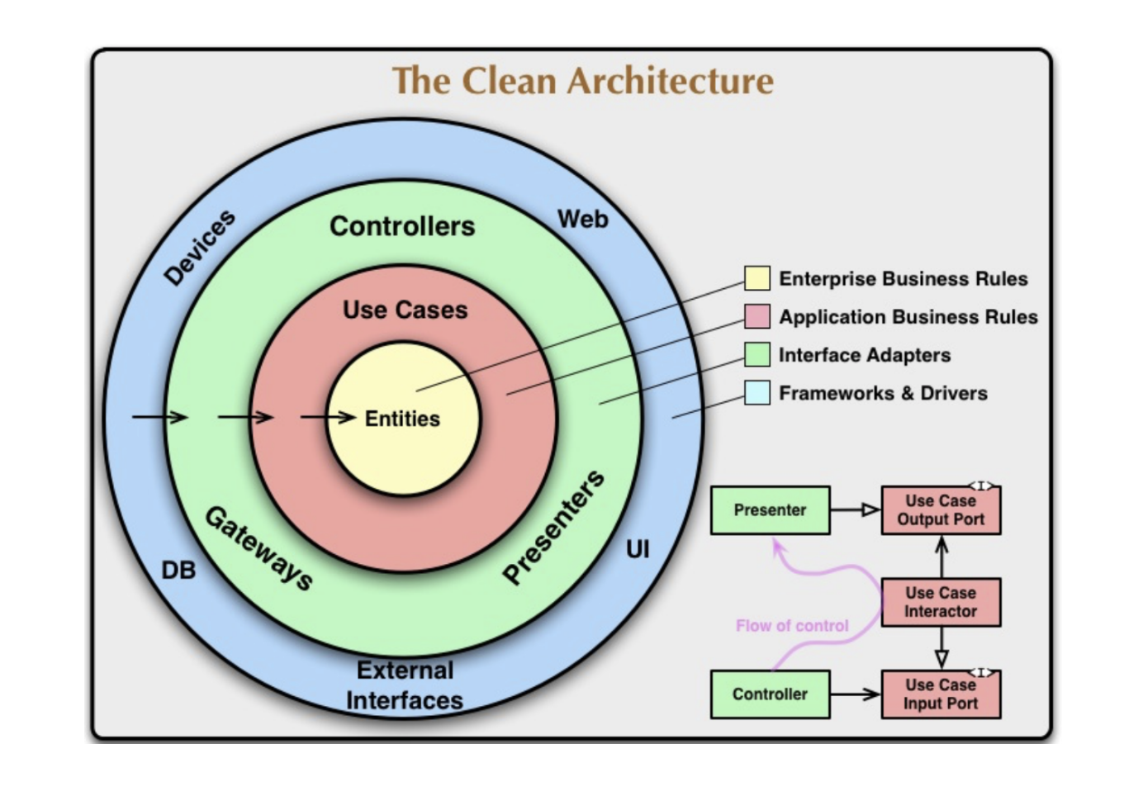

Slide 26
Правило Зависимости
Зависимости в исходном коде должны быть направлены внутрь, в сторону высокоуровневых политик

Slide 27
Сущности (Entities)
Сущность может быть объектом с методами или набором структур данных и функций.

Slide 28
Варианты использования (Use Cases / Interactors). Логика приложения
Программное обеспечение на этом уровне содержит бизнес-правила конкретного приложения.
Use Case или прецедент – это просто некоторый изолированный функционал
приложения, который может быть запущен по определенному действию, например
пользователем или другими установками.

Slide 29
Адаптеры интерфейсов (Interface Adapters / Presenters)
Программное обеспечение на этом уровне представляет собой набор адаптеров, которые преобразуют данные из формата, наиболее удобного для use cases и сущностей, в формат, наиболее удобный для внешних слоев, таких как базы данных или view.
Также на этом уровне находятся любые другие адаптеры, необходимые для преобразования данных из внешнего формата, например полученных от внешней службы, во внутренний, используемый вариантами использования и сущностями.

Slide 30
Фреймворки и драйверы (Frameworks and Drivers)
Внешний слой обычно состоит из фреймворков и инструментов для хранения данных.
View

Slide 31
Пересечение границ.
В правом нижнем углу диаграммы находится пример того, как мы пересекаем границы круга.
- Независящим от фреймворков;
- Тестируемым;
- Независящим от UI;
- Независящим от Базы данных;
- Независимым от какого-либо внешнего воздействия.

Slide 32
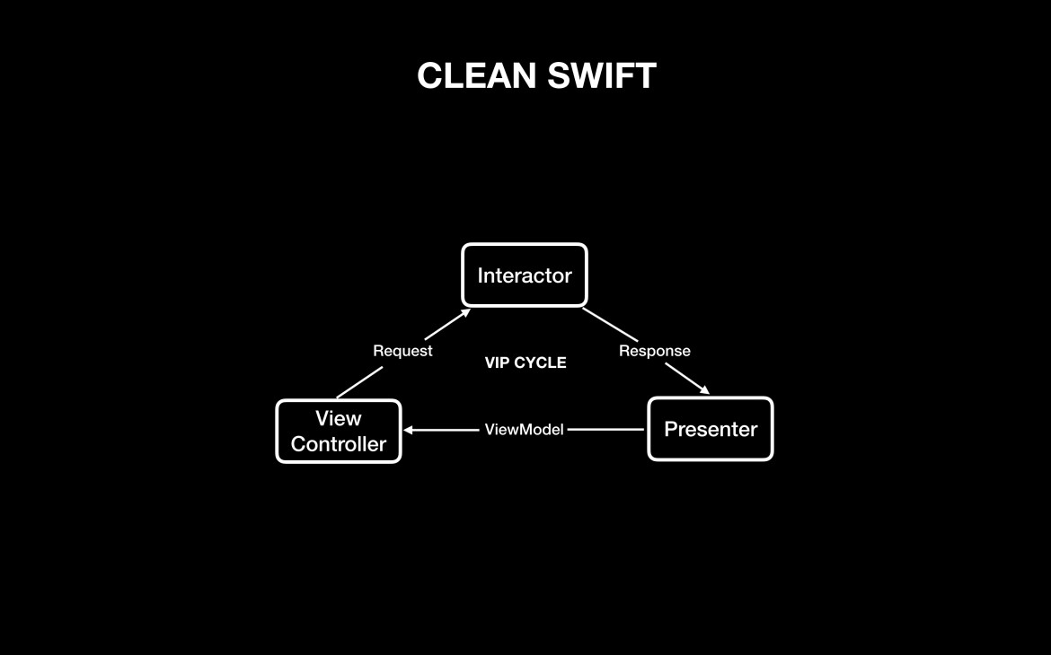
Clean Swift: VIP Cycle

Slide 33
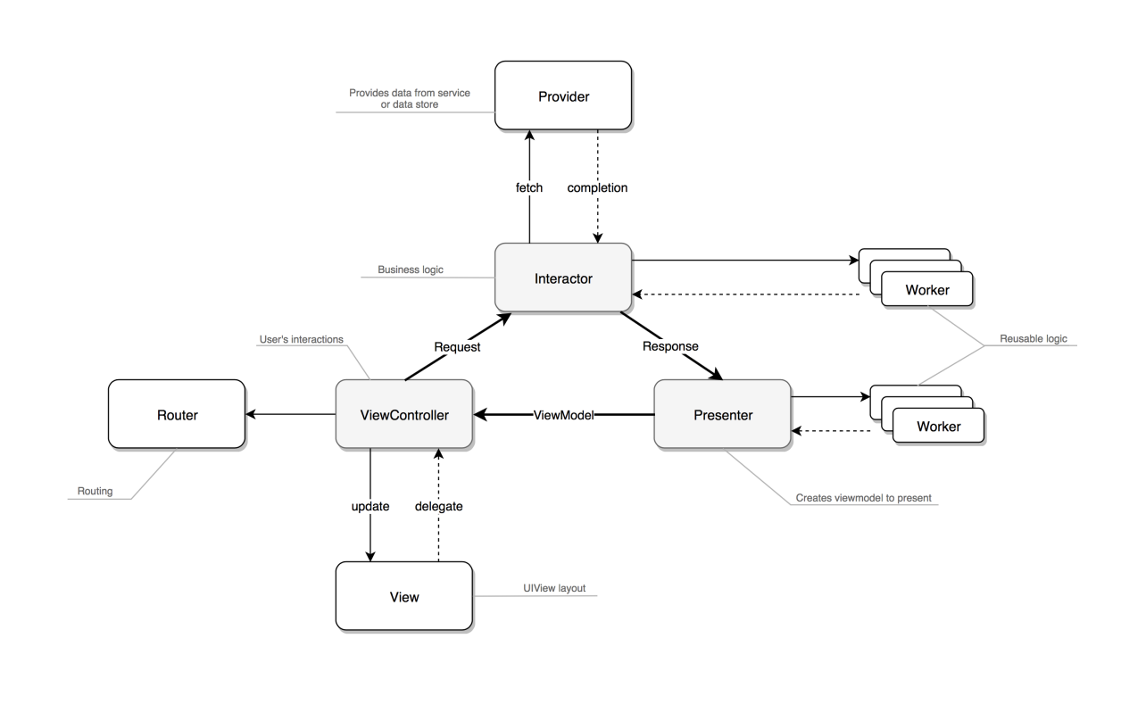

Slide 34
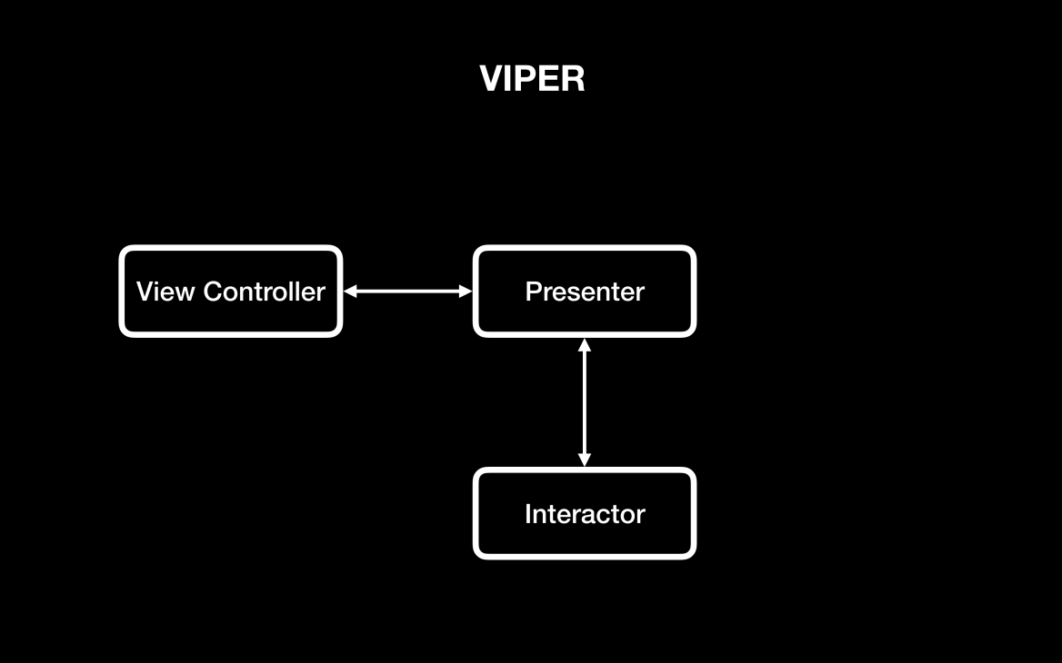
Clean Swift: VIP Cycle

Slide 35
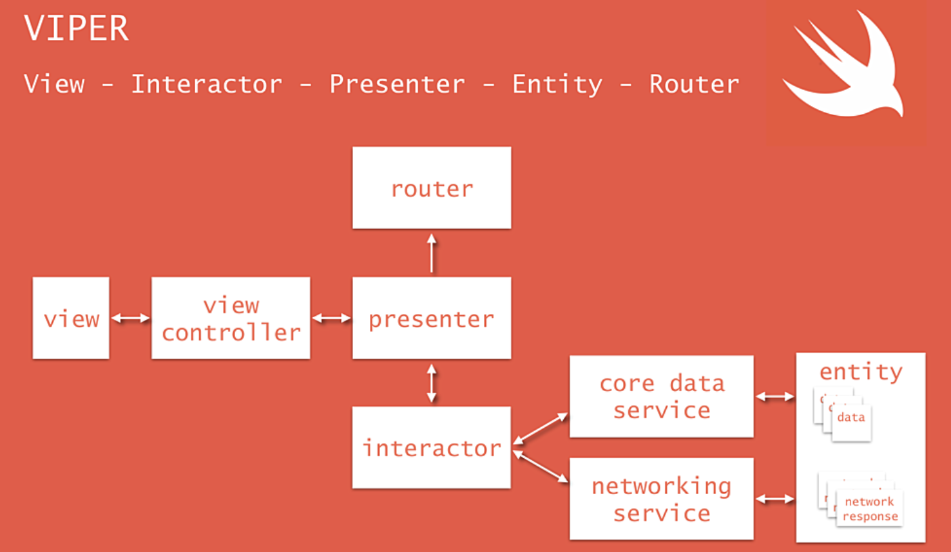
VIPER

Slide 36
Tutorials
https://apptractor.ru/develop/arhitektura-viper-prostymi-slovami.html
https://apptractor.ru/info/articles/ponimaem-arhitekturu-viper.html
https://www.youtube.com/watch?v=YOBLX0nx37g

Slide 37
Open a project
zapisVIP

Slide 38
H/w
1 app by mvc, mvvm, mvp, vip
Settings ios app copy

